Slide 1
資料1
（１）単独世帯の増加や世帯の多様化に応じた住まい・まちづくり
【目 次】
１．第1回課題検討部会における意見 Ｐ 2
２．調査（インターネットアンケート、関係者ヒアリング） Ｐ 7
３．課題検討の方向性 Ｐ26
４．参考データ Ｐ29

Slide 2
１．第1回課題検討部会における意見

Slide 3
第1回課題検討部会の意見①
【世帯の多様化、住まい方】
〇 戦後の住宅政策は標準家族を意識した固定化した世帯概念で検討が行われたが、個人をベースとした住宅政策というのはどういうことかについて、原点に返って考えなければいけない。
〇 単独世帯の増加や世帯の多様化が起こってきたときに、大阪府の住宅施策で一体何が対応できるのかということを整理した方がいい。
〇 世帯の形態が変わったときに住宅を変えていくような暮らし方が必要では。
〇 住まい方自体が多様化し、例えばネットワーク居住、拠点居住など、生活空間の移動がある住まい方も特殊なものではなくなり、特に単独世帯はいろんな契機の中で、発生しやすくなってくると思う。
〇 建築からどのぐらい経過した住宅があるなど分かれば検討の材料になるのでは。
（参考データ P30）
【単独世帯】
〇 未婚の単独世帯は社会的なネットワークや、家族の繋がりがすごく薄く、孤立する危険性や、何かというときにサポートを得られないなどの状況がある。
〇 孤立や孤独死など、色んな問題があるが、社会的な関わりをどんどん増やしていけるような、まちづくりとか、交流できる場を作ることを考えていく必要がある。
〇 家族向けの住宅を単独者用に出来るのであれば、それを促進すれば、建てかえる必要がなくなるかもしれない。その辺りの技術的なことも教えてほしい。

Slide 4
第1回課題検討部会の意見②
【高齢単独世帯】
〇 サービス付き高齢者住宅が増えることはいいが、質の管理が十分なのかということも課題では。
〇 単独の低所得が多いとがあるが、高齢の単独者と若年の単独者では全く内容が違う。高齢の方は所得が低くても資産は多い人が多く、若年と同じように生活困窮者が多いとは一律には言えないと思うので、今後データをしっかり調べていく必要がある。
〇 高齢者の単独世帯を対象とした公的な賃貸住宅の中で様々な問題が出てきているので、現実の問題をベースにして、解決しなければいけない問題を探る必要がある。
【外国人】
〇 外国人居住者が増えていく中、教育的な要素や、住環境の中で配慮すべき事柄というのは新たに出てくる領域ではないか。
〇 今後、大量に外国人が入り、入居拒否が起こった際に、大阪府としてどんな政策を打てるのか、高齢者の経験を踏まえ、できることを考えることが必要。
〇 外国人の入居拒否の話をしたが、逆に外国人を対象とした賃貸住宅や、大家も外国人というようなものが出てくることも起こると思う。
〇 日本国内で外国人が集中して住んで問題が起こっている地域があると思うので、そういうところでいったい何が起こっているかを調べておくことも必要。

Slide 5
第1回課題検討部会の意見③
【シェア】
〇 シェアハウス等の話も出るが、空間的にいうと必ずしも住戸という概念が現在でも成り立っていないと思うが、世帯に対して住戸という発想でない様々な共同活動がある。
〇 シェアエコノミーという概念に対応する住宅関連サービスとして賃貸住宅や、家具、設備関係のリースなど、空間のタイムシェアリングがある。
〇 生活単位が個人化すればするほど、時間や空間、物をシェアするということを想定しながらハウジング活動というものを見ていくことが必要になってくる。
【住まい方など文化の継承】
〇 単独世帯が増えるということは、住まい方が次の世代に伝わらない可能性がある。
〇 単独世帯が増え小規模化・孤立化するほど、生活の基盤となる価値観を伝える機能が弱るので、それを地域の中で継承できるような、まちや住宅に対する愛着を育む機会がないと、ストック活用も進みにくくなる。
〇 文化的な問題は、これまで住宅政策としてあまり扱ってこなかったと思うので、世帯の動きとの関係の中で住文化の継承や発展との関係をどう捉えるかという観点も重要。

Slide 6
第1回課題検討部会の意見④
【調査・分析手法】
〇 インターネットアンケートの内容
・女性の働き方を支えることや、単独世帯になることへの準備を聞いてはどうか。
・単独世帯、ひとり親など属性を少し細かくみる必要がある
・最初から世帯類型で見ようとするのではなく、個人の一つの要因として世帯類型を考えては
・高齢者、外国人など落ちる層があると思うので、どう補完するか考えたほうがいい。
〇 インターネットアンケートで補足できていないニーズは自由記述や、住宅供給・福祉・医療関係者へのインタビュー調査で拾うように。
〇 単独世帯の増加や、外国人の増加等による世帯の変化によるミスマッチがあるのかどうか。
〇 在来的な統計分析に捉われず、新たな視点で新しいことが発見できるような調査をしてほしい。
〇 従来の住宅の分析を超えた、もう少し自由な発想の分析をしてほしい。

Slide 7
2．調査（インターネットアンケート、関係者ヒアリング）

Slide 8
多様な世帯の住まいに対するニーズ調査（インターネットアンケート）の概要
多様な世帯の住まいに対するニーズを把握するため、インターネットアンケート調査を実施。
調査対象 大阪府内に居住する20歳以上の男女5,000名
調査時期 2019年1月11日（金）～15日（火）
調査機関：（株）クロス・マーケティング
■世帯分類別サンプル数
■居住地別サンプル数
 | 男 | 女 | 計 | 割合
単独 | 981 | 896 | 1,877 | 37.5%
夫婦と子ども | 639 | 709 | 1,348 | 27.0%
夫婦のみ | 464 | 515 | 979 | 19.6%
ひとり親と子ども | 232 | 257 | 489 | 9.8%
その他親族、非親族 | 145 | 162 | 307 | 6.1%
計 | 2,461 | 2,539 | 5,000 | 100.0%
 | 人数 | 割合
大阪市 | 1,918 | 38.4%
堺市 | 390 | 7.8%
衛星市 | 2,692 | 53.8%
合計 | 5,000 | 100.0%
■年齢構成別サンプル数
20代 | 30代 | 40代 | 50代 | 60代 | 70代 | 80～ | 計
330 | 989 | 1,049 | 1,032 | 1,159 | 401 | 40 | 5,000
6.6% | 19.8% | 21.0% | 20.6% | 23.2% | 8.0％ | 0.8% | 100.0%

Slide 9
状況把握・分析
世帯の多様化の状況の把握や分析にあたっては、これまでに世帯類型に加え、年代別に分析を行った。
■分類の区分
世帯類型
単独
夫婦と子ども
夫婦のみ
ひとり親と子ども
その他親族・非親族
年代
20～39歳
40～59歳
60歳～
×
計15分類

Slide 10
住み替えの際に住みたいと思う特徴やサービス（全体）
全体では「日当たりや空間にゆとり」が74%と最も多く、「健康管理、医療・介護サービス」、「趣味を楽しむスペース」、「家事サポート」が続く。
年代別には、「リビング等を共用して低家賃」、「子育てに適したサービスや施設」が年代が上がるにつれ低くなり、「健康管理、医療・介護サービス」は高くなる。

Slide 11
住み替えの際に住みたいと思う特徴やサービス（単独世帯）
単独世帯では、若年（20～39歳）において「健康管理、医療・介護サービス」よりも「家事サポート」のニーズが相対的に高くなっている。

Slide 12
住み替えの際に重視する住まいの周辺環境（全体）
全体では「買い物などの利便」が69%と最も多く、「治安」、「日当たりや空間のゆとり」、「医療・福祉・文化施設の利便」、「通勤・通学の利便」が続く。
年代別では「通勤・通学の利便」、「子どもの遊び場、子育て支援」が年代が上がるにつれ低くなり、「買い物などの利便」、「医療・福祉・文化施設の利便」、「公園など自然環境」が高くなる。

Slide 13
住み替えの際に重視する住まいの周辺環境（単独世帯）
単独世帯では若年（20～39歳）において、「通勤・通学の利便」、高齢（60歳以上）では、「医療・福祉・文化施設の利便」のニーズが相対的に高い。

Slide 14
設問肢にない住みたいと思う特徴やサービス（自由記述）
住まいについて、質問にない特徴やサービスについて自由記載を求めたところ、類似するキーワードで記載されたもののうち、10件以上の記載があったものは下記のとおり。
キーワード |  | 件数
1 | 交通利便性がいい | 151
2 | 治安がいい、セキュリティが充実 | 109
3 | スーパー、ショッピングモール等に近い | 101
4 | プライバシー、プライベートに配慮 | 66
5 | バリアフリー化されている | 35
6 | 自然に近い | 32
7 | 防音 | 32
8 | 静かな環境 | 30
9 | 収納が多い | 29
10 | 病院が近い | 27
11 | ペットが飼える | 26
12 | 災害に強い | 26
13 | 街がきれい、景観がいい | 22
14 | ジム、フィットネスに近い | 22
キーワード |  | 件数
15 | 広い家 | 20
16 | 24時間風呂や温泉がある | 17
17 | 家賃が安い | 15
18 | 駐車場がある | 14
19 | 海に近い | 13
20 | 都心 | 13
21 | 緑が多い | 13
22 | 断熱がいい | 13
23 | 高齢サービス | 15
24 | 宅配BOXがある | 10
25 | 図書館に近い | 10
26 | 介護サービスがある | 10
27 | 家庭菜園がある | 10

Slide 15
シェアハウス
シェアハウスに「現在、住んでいる」、「過去に住んだことがある」、「住んだことがない/とても興味がある」、「同/やや興味がある」の合計は全体で約15％。
年齢別にみると、若年世代の方が興味が高い傾向がある。
シェアハウスへの興味
全体 （ｎ=5000)
20～29歳 （ｎ=330）
30～39歳 （n=989）
40～49歳 （n=1049）
50～59歳 （n=1032）
60～69歳 （n=1159)
70歳以上 （n=441）

Slide 16
在宅型テレワーク
在宅型テレワークに関しては、「現在、導入している」、「経験がある」、「経験はない/とても興味がある。」、「同/やや興味がある」の合計が20～59歳で３割を超える。
全体 （ｎ=5000)
20～29歳 （ｎ=330）
30～39歳 （n=989）
40～49歳 （n=1049）
50～59歳 （n=1032）
60～69歳 （n=1159)
70歳以上 （n=441）
テレワークへの興味

Slide 17
生活単位の個人化（１週間の会話人数（世帯・年齢別））
〇１週間の会話人数（※同居人は除く）はすべての世帯分類において、５名未満が最も多い。世帯類型別にみると明確な有意差はない。
〇年齢別にみると、高齢になるほど会話人数が減っていく傾向にある。
５人未満
全体（n=5000)
単独世帯（n=1877)
夫婦と子ども世帯（n=1348)
夫婦のみ世帯（n=979)
ひとり親と子ども世帯（n=489)
その他親族世帯、非親族世帯（n=307)
５人未満
全体（ｎ=5000)
20～29歳（ｎ=330）
30～39歳（n=989）
40～49歳（n=1049）
50～59歳（n=1032）
60～69歳（n=1159)
70歳以上（n=441）

Slide 18
生活単位の個人化（１週間の会話人数（職業別））
◯ 1週間の会話人数（※同居人は除く）を職業別にみると、「SOHO」、「農林漁業」、「無職」、「専業主婦、主夫」の過半数が５人未満となっている。
５人未満
全体（n=5000）
会社勤務（一般社員）（ｎ=1234）
会社勤務（管理職）（ｎ=234）
会社経営（経営者・役員）（n=100）
公務員・教職員・非営利団体職員（n=180）
派遣社員・契約社員（n=381）
自営業（商工サービス）（n=270）
SOHO（n=40）
農林漁業（n=6）
専門職（弁護士・税理士等・医療関連）（n=123）
パート・アルバイト（n=684）
専業主婦・主夫（n=773）
学生（n=45）
無職（n=873）
その他の職業（n=93）

Slide 19
生活単位の個人化（同居者との食事の頻度）
◯ 同居者との食事の頻度では、「毎日２～３回」は、世帯分類ではひとり親と子ども世帯が最も少なく、年代別にみると20～39歳はすべての世帯分類において30％前後と少ない。
毎日２～３回
全体（n=3123）
夫婦と子ども世帯（n=1348）
20～39歳（n=392）
40～59歳（n=555）
60歳以上（n=401）
夫婦のみ世帯（n=979）
20～39歳（n=207）
40～59歳（n=357）
60歳以上（n=415）
ひとり親と子ども世帯（n=489）
20～39歳（n=124）
40～59歳（n=208）
60歳以上（n=157）
その他親族世帯、非親族世帯（n=307）
20～39歳（n=85）
40～59歳（n=102）
60歳以上（n=120）

Slide 20
新たな世帯ニーズに関する調査（関係者ヒアリング）①
世帯の多様化の動向やニーズ、事業者の状況を把握するため、不動産仲介業や住宅供給事業者（民間、公的）等の関係者にヒアリング調査を実施。
※ヒアリングにご協力いただいた関係者一覧 P25
世帯の多様化の動向・ニーズ
【単独世帯】
○単独世帯向けの賃貸住宅の市場を見ると、大阪市内の北、西、中央、天王寺の４区の賃料は上昇しているが、その他の地域は下落している。4区の上昇は中心部に働く場所が増えていることが原因と考えられる。［不動産仲介関係①］
○単独世帯向け住宅の需要は、新築で駅から徒歩5分程度のもの［不動産仲介関係②］
○若者の単独世帯が求めるものは①イケてるシェアハウスや分譲・賃貸住宅の供給、②ネットワークを築ける住宅の2点。［不動産仲介関係①］
○今の若者は断熱や遮音性能の高い実家にすんでいるため、その性能の低い賃貸住宅には住みたくない傾向。行政として性能の向上に補助を出してもいいのでは。［不動産仲介関係①］

Slide 21
新たな世帯ニーズに関する調査（関係者ヒアリング）②
【高齢単独世帯】
○サービス付き高齢者向け住宅（サ高住）のように、1つのハードに同一の世帯を集めるような住み方は良くない。若者から高齢者まで混住する多世代が一体となって住める共同住宅が必要ではないか。［ハウスメーカー①］
○不便な地域に住む高齢者は、自分のコミュニティの範囲（小～中学校区程度）の中で、利便性の良い住宅に住み替えてもらう必要があると考えている。［ハウスメーカー①］
○単独世帯の高齢女性は、住まい方として2階にはほとんど上がらない。１階の台所と居間だけで生活し住宅とミスマッチとなっている。次に移れる住宅、行きたいと思える場所がないことが問題。［ハウスメーカー①］
〇高齢者で家賃債務保証もなく、連帯保証人もいない方については、家主が不安に思う。また、家主が一番困るのは最終的に亡くなったときの残存家財の問題。［府居住支援協議会］
〇高齢化の進行により、自治会活動も影響が出ていることから、自治会と指定管理者が住宅内の課題等について協議・意見交換を行う場の設定や、希望する自治会には、入居説明会時に加入届を自治会の活動内容等を記載した案内と合わせて配布するなどの取り組みを行っている。［大阪府住宅経営室］
【その他】
○シングルマザーになると自分の親元に戻ってきたいという人が多い。［ハウスメーカー①］
○晩産化が進むことにより、子育てが終わっていないのに、親の介護をする必要が出てくる「Wケア」が増えている。［ハウスメーカー①］

Slide 22
新たな世帯ニーズに関する調査（関係者ヒアリング）③
【外国人】
○ 現在も、家賃の安い住宅を求める声はある。その一方で、家族とともに一緒に住むことができる、質の良い住宅を求める声も出てきている。［公益財団法人大阪府国際交流財団］
○ 外国人は、文化・食生活の違いで近隣に迷惑かける場合や、退去時に部屋の原状回復に費用が掛かる場合がある（日本人に比べ、壁の汚れに対する意識の違いがある）ので、家主は入居審査に慎重になることが多い。［不動産仲介関係②］
〇留学生は日本語をかなり勉強してくるのでほとんど困ることはないが、就労で来られる方は日本に来てから困る。生活習慣の違いで嫌がる大家さんが多いのが実態。［府居住支援協議会］
○ 外国人の受け入れについては、①外国人を入れないという不動産業者の意識を変えること②地域として文化の違いを受け入れ、どうしたら指導ができ、助け合えるのかの２点を検討する必要がある。［不動産仲介関係③］
○ 東京は高級で富裕層向けの賃貸住宅があるが、大阪は少ないと感じる。あったとしても外国人向けに貸すような大家さんが少ないため、セカンドベスト、サードベストな住宅になってしまう。特に戸建ての賃貸住宅は保守的で貸してくれない傾向。［公益財団法人大阪府国際交流財団］
○ 日本での賃貸契約についての情報を予め勉強し、契約書の文言に敏感になっている欧米系の方が多く、契約書を見てほしいという問合わせを受けることがある。宅建業者も契約書がいかに大切であるか再認識することが多い。［公益財団法人大阪府国際交流財団］

Slide 23
新たな世帯ニーズに関する調査（関係者ヒアリング）④
事業者の動向
【シェアハウス】
○ 低家賃を目的にしたシェアハウス事業を始めており、コミュニケーションがとれるところや共用リビングが豪華なところも好評。しかし、意外とコミュニティ重視の方はすぐに出ていく。実際住んでみると思ったものと少し違うようだ。［ハウスメーカー①］
○ シェアハウスのニーズ調査を過去から実施しているが、需要は25％程度と一定の傾向である。［不動産仲介関係①］
○ シェアハウスは若者中心の利用で、立地の良い場所に限定される。［不動産仲介関係②］
【サービス】
○ サ高住はエリアに関係なく、まだ需要が続くように思われる。［不動産仲介関係②］
○ Wケアに共働きが加わっているため、在宅勤務、家事を楽にすること、病気の予防が必要。そのため、IoT・センシング・家事を楽にするロボティクス＋外部サービスとの連携が必要。［ハウスメーカー①］
○ 賃貸住宅団地を活用し、地域医療福祉拠点の形成に向けた取り組みを進めている。［都市再生機構］（参考データ P32）
○ 住宅ストックを活用し、高齢者支援サービスや子育て世帯向けのリノベーション、多世代交流などの取組を実施している。［大阪府住宅供給公社］（参考データ P33）
○ サービス向上のため、指定管理者の負担で自主提案事業を実施している。［大阪府住宅経営室］（参考データ P34）

Slide 24
新たな世帯ニーズに関する調査（関係者ヒアリング）⑤
【在宅ワーク】
○ 在宅ワークは、企業側が在宅ワーク制度に追いついていないため、在宅ワークのニーズが住宅にまで下りてきていない。もう少しで一気に増えるのではないか。［ハウスメーカー①］
【外国人対応】
○ これまでは、大学が留学生の連帯保証人になっていたが、作業が多く大変だった。そこで、自社が大学と協定を結び、留学生を受け入れたい賃貸住宅オーナーをつなぐ事業を立ち上げた。［不動産仲介関係③］（参考データ P31）
〇生活習慣や文化の違いなどもあり、日々の生活の中で、ごみ出しのルールや生活騒音への配慮など十分に理解し、守っていただく必要があることから、外国語版の「住まいのしおり」の配布やタブレットを使用した対応などを行っている。［大阪府住宅経営室］
【その他】
○ 東京で分譲マンション、賃貸住宅、高齢者施設をセットにした開発の実績もある。そのうち賃貸住宅ではヨガ等のカルチャー教室を開くカルチャールーム、キッチンスタジオ、パーティリビング、ギャラリーウォールのある部屋や、グランピング、サイクル、猫などの趣味に対応した部屋が商品として好評。 ［ハウスメーカー③］
○ 可変性のあるマンションも供給した事例があるが、対応できる場所は限定的。［ハウスメーカー③］

Slide 25
ヒアリングにご協力いただいた関係者一覧
（五十音順）
・公益社団法人 大阪府国際交流財団 （大阪府外国人情報コーナー）
・一般社団法人 大阪府宅地建物取引業協会
・大阪府住宅経営室
・大阪府住宅供給公社
・株式会社グローバルトラストネットワークス
・大和ハウス工業株式会社
・独立行政法人 都市再生機構（UR都市機構）
・株式会社長谷工コーポレーション
・フジ住宅株式会社
・株式会社リクルート住まいカンパニー

Slide 26
３．課題検討の方向性

Slide 27
課題検討の方向性
高齢化や単独世帯の増加に加え、女性の社会参画、結婚やライフスタイルに対する価値観の多様化、在留外国人の増加などの社会の変化を背景に、「夫婦と子供」という戦後の標準的な世帯モデルが崩壊し、「生活単位の個人化」が進んでいるといえます。
住まいに関するニーズについては、敷地や空間のゆとりだけでなく、健康管理・医療・介護サービス、食事・洗濯などの家事のサポートが用意された住まい、菜園やペット、DIYといった趣味を楽しめる住まい、価値観を共有する人と集まりコミュニケーションをとりながら暮らす住まいといった多様なニーズが認められます。
また、シェアハウスのように一部を共同化した住まい方や在宅型テレワークなど働きながら暮らす住まい方への関心の高さもうかがえます。
これらのニーズは、「単独」、「夫婦と子ども」、「夫婦のみ」、「ひとり親と子ども」といった世帯類型だけでなく、年齢によってもその傾向が異なることから、年代別に類型化を行うなど、よりきめ細やかにニーズを捉えていくことが必要です。
加えて、今後増加が予想される外国人世帯が共生しながら暮らすための環境整備が求められています。
こうした様々なニーズに対応した住まいのあり方について、引き続き検討を進める必要があります。

Slide 28
課題検討の方向性＜全体イメージ＞
標準的な世帯を対象とした住まい
戦後の標準的な世帯モデル
住宅供給
夫婦と子供
世帯を主
《ニーズ》
・食寝分離、家族団らん、世帯人数に合わせた個室の確保
・戦後の住宅不足の解消
・「夫婦と子供」世帯の居住を前提としたプラン（nＬＤＫ）
・同居親族要件を課した公営住宅施策
・持家政策の推進
《標準的な世帯モデルの崩壊》
・高齢化、単独世帯の増加
・女性の社会参画、結婚やライフスタイルに対する価値観の多様化
・長寿命化の進展 ・在留外国人の増加 など
多様な世帯のニーズに対応した住まい
・年代別の特徴
・生涯独身
・パラサイトシングル
・ＤＩＮＫｓ
・一人親
・外国人世帯 など
世帯の多様化（生活単位の個人化）
住まいのあり方
《多様なニーズ》
・健康管理・医療・介護サービス
・家事（食事・洗濯）サポート
・菜園やペット、DIYといった趣味
・価値観の共有、コミュニケーション
・外国人世帯との共生 など
・生活の一部を共同化して暮らす住まい方
・在宅でサービスを受けながら暮らす住まい方
・働きながら暮らす住まい方

Slide 29
４．参考データ

Slide 30
府内の建築物の建築年の状況
○ 住宅ストックの建築年別を見ると、建築年数が判明しているもの（約350万戸）のうち、昭和56年以前（旧耐震基準）のものは約 31％（約110万戸）を占める。
住宅総数
約459万戸
建築年数が判明しているもの 約350万戸
S56年以前
約110万戸
S56年以降
約240万戸
不詳（空家等） 約109万戸
〔資料〕「平成25年住宅・土地統計調査」（総務省）より府作成

Slide 31
外国人向けの賃貸住宅、家賃債務保証
○ 近年、外国人を専門とした、賃貸住宅仲介、家賃債務保証、携帯電話契約などを行う事業者も現れはじめている。
○ 近年の在留外国人の増加を受け、利用者数は増加を続けている。
株式会社グローバルトラストネットワークスの例

Slide 32
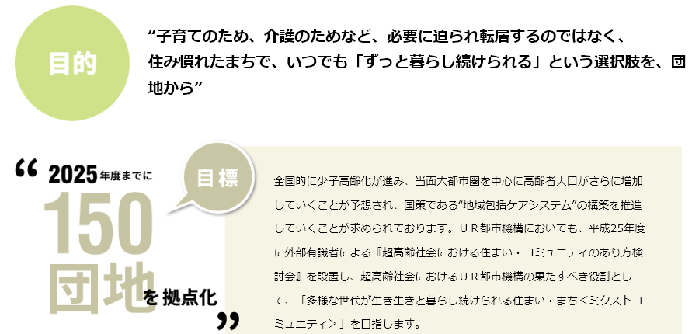
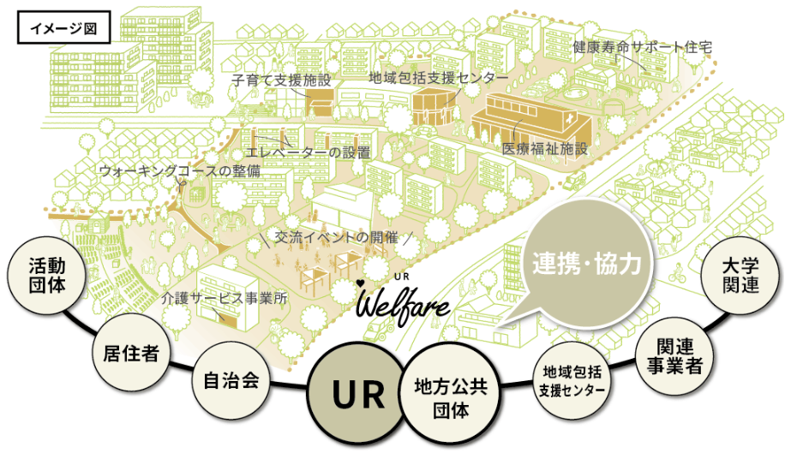
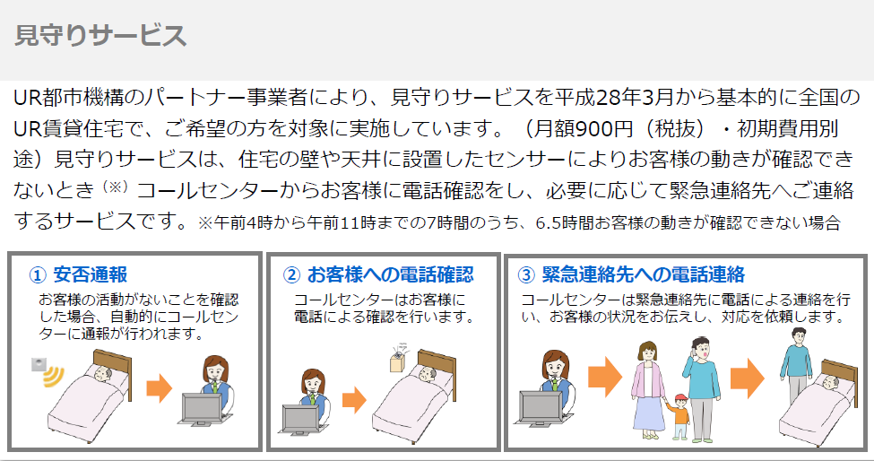
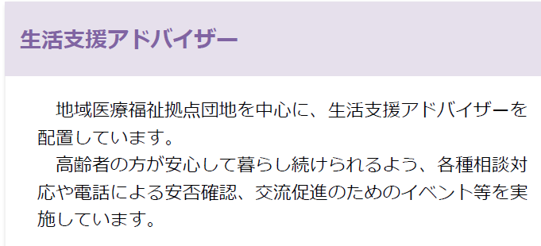
公的賃貸住宅の取組（UR賃貸住宅）
○ UR賃貸住宅団地を活用し、地域の医療福祉拠点の形成に向けた取り組みを実施。
■関連する取組事例（地域医療福祉拠点化）
〔出典〕都市再生機構HP

Slide 33

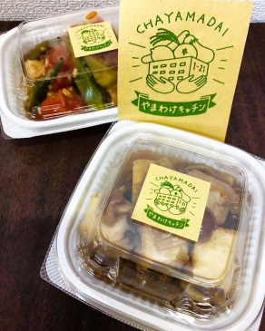
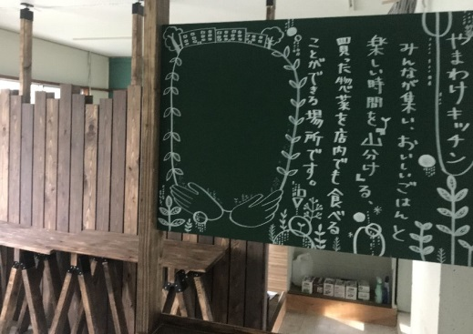
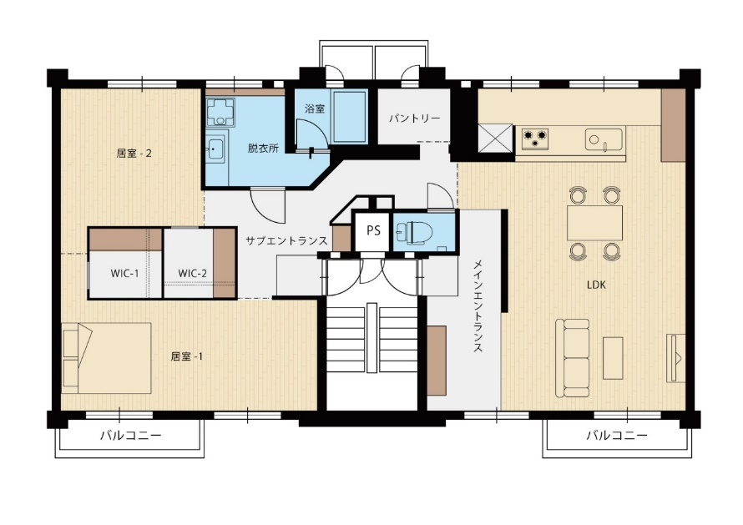
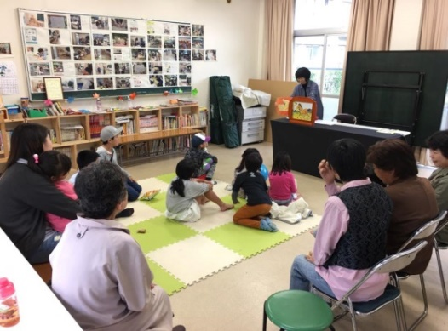
公的賃貸住宅の取組（大阪府住宅供給公社賃貸住宅）
○ 公社賃貸住宅ストックを活用し、高齢者支援サービスや子育て世帯向けのリノベーション、多世代交流などの取組を実施。
■関連する取組事例
やまわけキッチン
ニコイチ
高齢者の買い物支援・孤食の防止・健康寿命の延伸を目的に、泉北ニュータウンの茶山台団地の一室を惣菜販売や飲食ができるスペースとして活用しています。
茶山台としょかん
泉北ニュータウンの茶山台団地において団地再生に向けたモデル的な
プロジェクトを推進しており、団地の集会所を多世代が交流できる
小さなとしょかん『茶山台としょかん』として活用しています。
プラン1 2-3棟3階305号室 家賃 85,000円 募集倍率 11倍
ママが主役。充実のキッチン空間がある家 １戸
間取り：2LDK＋2WIC 住戸専有面積：90.22㎡（45.11㎡×2）
設計・施工：「新宅×ハプティック」共同企業体

Slide 34
公的賃貸住宅の取組（府営住宅）
○ 府営住宅の通常の指定管理業務に加え、入居者サービス向上のため、指定管理者の提案による自主事業を実施。
■自主提案事業の例
高齢者 | ・高齢者見守り活動
防 災 | ・地域消防署と協力した防災訓練の実施
健 康 | ・看護師や保健師による無料健康相談
コミュニティー | ・高齢者、子育て世帯、若者との相互交流イベントの実施
その他 | ・敷地内駐車場のLED化

